Slide 1
TALVEEN SOPEUTUMINEN

Slide 2
Talveen sopeutuminen
Valon ja lämmön vuodenaikaiseen vaihteluun sopeutuminen
Talvehtiminen vaatii eliöltä rakenteellisia ja toiminnallisia muutoksia
Lumipeite suojaa

Slide 3
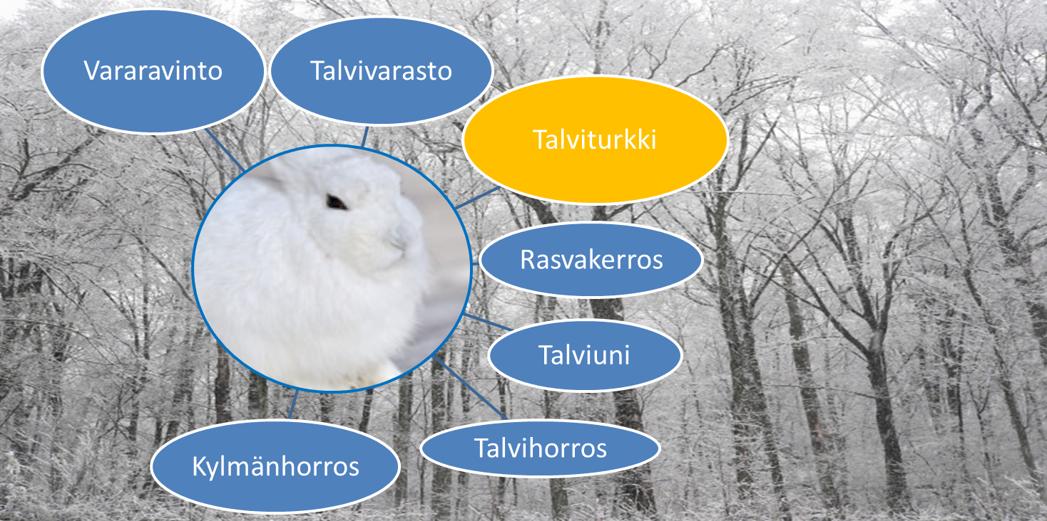
Eläinten sopeutuminen talveen

Slide 4
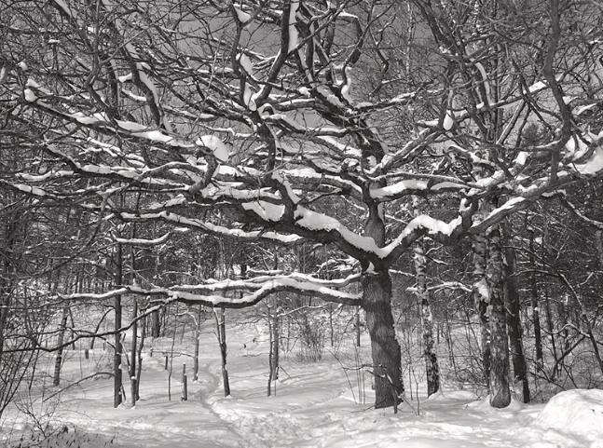
Talveen valmistautuminen
Eläimet valmistautuvat talveen mm. käyttäytymistä säätelemällä tai keräämällä vararavintoa.

Slide 5
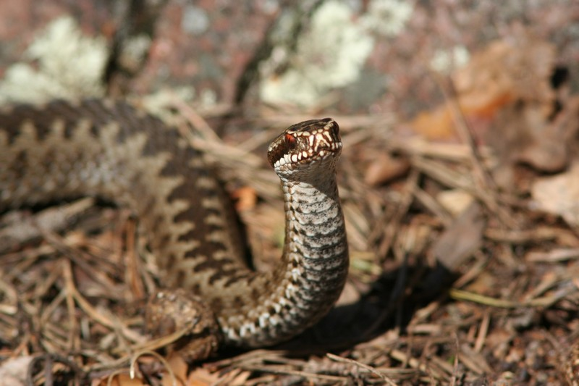
Vaihtolämpöisyys
Vaihtolämpöiset eläimet viettävät talven kylmänhorroksessa.

Slide 6
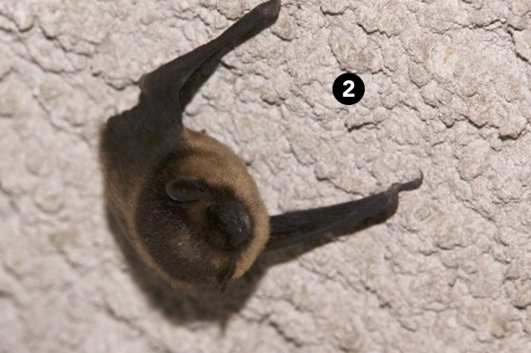
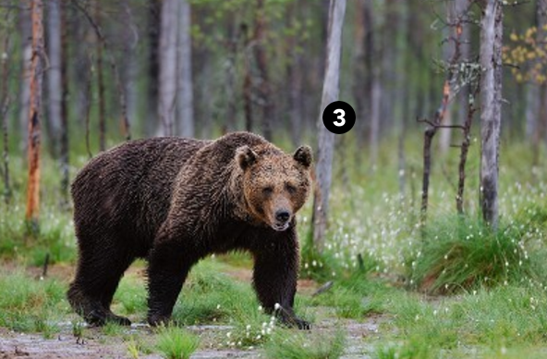
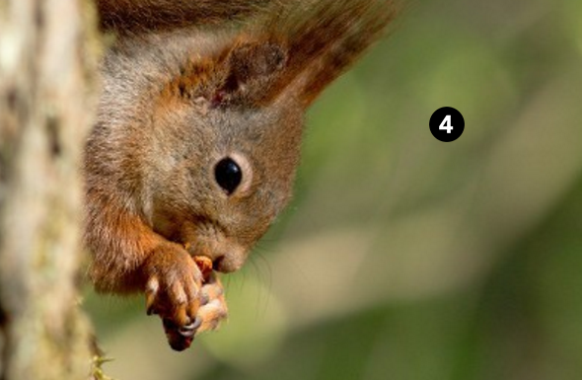
Tasalämpöisyys
Tasalämpöiset voivat olla talviaktiivisia tai ne talvehtivat talvihorroksessa tai talviunessa.
2=talvihorros, 3=talviuni, 4=aktiivinen

Slide 7
Talviuni:
Ruumiinlämpö laskee muutaman asteen
Elintoiminnot laskevat, energiankulutus laskee
Esimerkiksi karhu ja mäyrä
Talvihorros:
Tajuton, verenkierto hidasta, sydän lyö vain muutaman kerran minuutissa
Lämpötila laskee, mutta pysyy nollan yläpuolella
Esimerkiksi siili ja lepakot
Kylmänhorros:
Vaihtolämpöisillä, seuraavat ympäristön lämpötilaa
Esimerkiksi käärmeet ja sisilisko

Slide 8
ELÄINTEN TALVI
ONGELMIA
KEINOJA
ravinnon puute
rasvakerros
muuttaa
ruokavarastot
ruokavalion vaihto
talviuni
paljon lepoa
talvihorros
ei lisäänny
eläin ja talvi
kylmyys
talvipuku
kylmänhorros
talvipesä
kieppi
kylmän uhmaaminen
yhdessä yöpyminen
lumenalainen kerros
ruumis: koko, muoto
AVAINSANA:
ENERGIAN SÄÄSTÖ!
vaikeus liikkua lumessa
leveät käpälät/sorkat
pitkät jalat

Slide 9
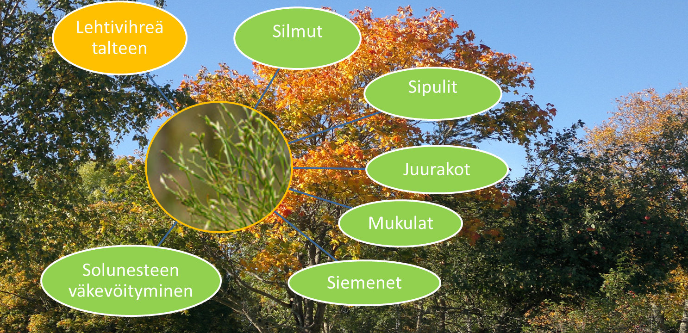
Kasvien talvenviettotapoja

Slide 10
Kasvien ja puiden talvi
Lehtipuut varastoivat lehtivihreän runkoon, jonka jälkeen lehdet voidaan pudottaa talveksi.
Yksivuotiset kasvit talvehtivat siemeninä.
Monivuotisten kasvien talvehtivina osina ovat mm. sipulit, mukulat tai juurakot.

